Slide 1
UNIVERSITATEA POLITEHNICA TIMIŞOARA
FACULTATEA DE MANAGEMENT ÎN PRODUCŢIE ŞI TRANSPORTURI
Management
CURS 1
Introducere în management
    Conf.dr.ing. Ilie TĂUCEAN
Departamentul de Management
S.P.M. 209, Decanat M028
0256.404282
ilie.taucean@upt.ro
<number>/38

Slide 2
Bibliografie
Curs:
Bădescu A., Tăucean I. - Bazele managementului şi marketingului, Editura Eurobit Timişoara, 2001
Seminar:
Tăucean I. - Managementul producţiei. Îndrumător pentru lucrări de laborator, Editura Solness Timişoara, 2004
<number>/38

Slide 3
Cuprins:
1.1. Definirea organizaţiilor
1.2. Istoria organizaţiilor
  1.3. Teorii manageriale
  1.4. Managementul
  1.5. Ierarhia managerială
  1.6. Cariere în management
<number>/38

Slide 4
1.1. Definirea organizaţiilor
Organizaţiile sunt grupuri de persoane care lucrează împreună într-un mod coordonat şi structurat pentru a atinge unul sau mai multe scopuri.
Organizaţiile sunt de mai multe categorii:
organizaţii care funcţionează cu scopul de a obţine profit (firme producătoare şi furnizoare de bunuri sau servicii)
organizaţii guvernamentale (guvern, parlament etc.)
organizaţii educaţionale (şcoli, universităţi etc.)
organizaţii medicale (spitale, policlinici etc.)
organizaţii care promovează interese de grup (asociaţii profesionale, asociaţii ale handicapaţilor etc.)
organizaţii religioase (biserici, asociaţii religioase etc.)
alte tipuri de organizaţii (frăţii, cluburi etc.)
<number>/38

Slide 5
1.1. Definirea organizaţiilor
Termenul de firmă se referă la aspectele economice şi tehnice, ce influenţează anvergura ofertei de bunuri şi/sau servicii, penetrarea pe pieţe geografice şi de produs, atingerea de noi competenţe, atragerea de noi resurse tehnologice etc.
Organizaţia se referă mai mult la aspectele socio-psihologice ale activităţii umane. Ea se bazează pe valorile şi normele societăţii prin factorii istorici ce-i sunt proprii, precum şi contingenţele la care este supusă şi la care face faţă, înfruntându-le. Organizaţia va fi, prin urmare, un angajament într-o mişcare continuă formată din:
• cultură proprie, particulară, cu valori, credinţe, aşteptări.
• o structură care în acest context va face referinţă la aspectele tangibile ale organizaţiei, la politicile sale şi la sistemele de control, la structura ierarhică etc. În condiţii normale, dimensiunile culturale şi structurale sunt indisociabile, se susţin şi se legitimează într-o înţelegere mutuală.
• indivizi ce nu sunt influenţaţi de diferitele grade de socializare, de cultură, natură comună, ca ei să facă faţă şi să înţeleagă realităţile organizaţiei şi în aceeaşi măsură să poată influenţa cultura/structura organizaţiei.
Întreprindere? Întreprinzător?
<number>/38

Slide 6
1.1. Definirea organizaţiilor
Prin ce se caracterizează o organizaţie “îmbătrânită” şi una “tânără”?
Organizaţiile tinere au ca principală caracteristică entuziasmul. Membrii ei, de obicei puţini la număr, sunt dispuşi să lucreze, să colaboreze şi să sacrifice mult timp, energie şi chiar resurse personale. De obicei, relaţiile interumane sunt foarte bune, iar conflictele constructive.
Organizaţiile “bătrâne” se caracterizează prin relaţii interumane deteriorate, manifestate prin: bârfe, ură, dispreţ, amintiri ale unor momente neplăcute, care adesea sunt readuse în discuţie, conflicte care nu se rezolvă, ci se adâncesc etc. Uneori aceste organizaţii nu se dizolvă, ci continuă să funcţioneze în virtutea inerţiei, în special dacă sunt finanţate şi nu depind de veniturile pe care le obţin (organizaţii educaţionale, guvernamentale etc.), dar membrii ei iniţiali o părăsesc pe rând, alăturându-se unor organizaţii care au caracteristicile pe care le-a avut şi prima în anii ei “de tinereţe”. Există două soluţii care pot salva o organizaţie îmbătrânită, şi anume: schimbarea managerului sau /şi înlocuirea unor membri ai acesteia. Ambele soluţii conduc în final la schimbarea culturii organizaţionale, ca element esenţial al activităţii organizaţiilor.
<number>/38

Slide 7
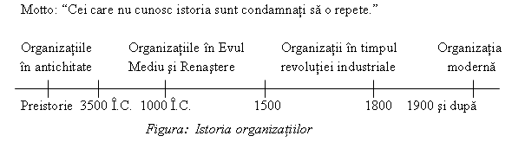
1.2. Istoria organizaţiilor
În preistorie, unităţi familiale (familii) au început să practice la scară redusă activităţi de producţie şi comerţ.
În Antichitate, primele organizaţii nefamiliale au fost ale sumerienilor şi s-au extins în Egipt, Babylonia şi Assiria. Sumerienii au avut multe tipuri de organizaţii în viaţa politică, religioasă şi economică. La vârful organizaţiilor politice erau familii şi membri ai elitei, care stabileau legile referitoare la exploatarea pământului, aveau armate şi adunau impozite. Organizaţiile religioase defineau relaţiile cu puterea divină şi subliniau valorile morale ale societăţii. Organizaţiile producătoare de bunuri şi servicii constau în ferme, mici ateliere de producţie şi de construcţii. Organizaţiile comerciale “mişcau” produsele dintr-o zonă în alta. Nevoile acestor organizaţii au dus la descoperirea invenţiilor importante: sisteme de măsură, sistemul poştal, etc.
<number>/38

Slide 8
1.2. Istoria organizaţiilor
Mai târziu, Imperiul Roman şi cel Grec au dezvoltat diverse tipuri de organizaţii ca: bănci, societăţi de asigurări, armată, tribunale în care se judecau încălcările contractelor etc. Multe dintre formele organizaţiilor inventate de romani şi greci sunt folosite şi în zilele noastre.
În Evul Mediu, organizaţiile regionale mici, cum ar fi breslele (grupuri de meşteşugari uniţi pentru a reglementa domeniul lor de activitate, de a instrui viitoarele generaţii de meşteşugari şi de a restricţiona accesul altor meşteşugari în zona lor geografică), au înlocuit, cu excepţia Bisericii Catolice, organizaţiile sofisticate din Antichitate. Breslele au rămas totuşi mici şi localizate regional. Pe de altă parte, Biserica Catolică a rămas mare, foarte structurată şi foarte puternică. Multe dintre caracteristicile care au permis Bisericii Catolice să supravieţuiască şi să prospere până în zilele noastre au fost adoptate de către alte tipuri de organizaţii. Structura ierarhică a acesteia, cu posturi clar definite, cu diviziunea muncii şi relaţii de autoritate, este o caracteristică a aproape tuturor organizaţiilor moderne mari.
<number>/38

Slide 9
1.2. Istoria organizaţiilor
În perioada Renaşterii (începută în Italia în jurul anului 1500), breslele au continuat să reprezinte o forţă organizatoare, dar în acelaşi timp s-au dezvoltat organizaţii de comerţ internaţional, cu sediile în Veneţia şi Amsterdam, care au început să domine comerţul mondial. In timpul Renaşterii, organizaţiile au preluat multe caracteristici ale organizaţiilor din Imperiul Roman şi Imperiul Grec. Băncile, societăţile de asigurări şi tribunalele erau copiate după modelele romane. In plus, au început să se dezvolte metode contabile, verificarea calculelor, scrisori de credit şi alte instrumente ale lumii de afaceri moderne.
Până pe la mijlocul secolului XVIII, producţia de bunuri şi servicii era realizată în unităţi de producţie mici, descentralizate, în case sau în mici ateliere la sate. Tehnologia era nesofisticată şi larg disponibilă. După apariţia motoarelor cu aburi şi, mai târziu, a electricităţii, a devenit rentabilă producţia având mai mulţi angajaţi într-un singur loc. Revoluţia industrială a fost o perioadă de schimbări tehnologice rapide, care au început odată cu secolul XIX. Dezvoltarea tehnologiei a condus la dezvoltarea sistemului de producţie în fabrici.
<number>/38

Slide 10
1.3. Teorii manageriale
Au existat de-a lungul timpului trei categorii de teorii manageriale, şi anume:
- teorii clasice:
managementul ştiinţific – Frederick Taylor
managementul birocratic – Max Weber
managementul administrativ – Henry Fayol
- teorii comportamentale:
mişcarea resurselor umane – Kurt Lewin ş.a.
teoria X şi Y – Douglas McGregor
teoriile motivaţionale – Abraham Maslow
teorii integratoare – Vroom, Porter, Outchi
- teorii cantitative:
cercetări operaţionale
managementul producţiei
sistemele informaţionale de management
teorii de sistem (consideră întreprinderea ca fiind un sistem).
<number>/38

Slide 11
1.3. Teorii manageriale
Teoria managementului ştiinţific
- dezvoltată de Taylor, un industriaş american, criticat la vremea lui pentru exploatarea muncitorilor, se focalizează pe locurile de muncă individuale şi încearcă să determine modul cel mai bun de a le eficientiza.
Taylor a realizat descrierea posturilor, a înaintat ideea selecţiei personalului pe baza deprinderilor şi abilităţilor lor, a legat performanţele muncii de recompense şi împărţit responsabilităţile în responsabilităţi de conducere şi de lucru.
<number>/38

Slide 12
1.3. Teorii manageriale
Teoria managementului administrativ
A fost promovată de Henry Fayol, un inginer francez care a devenit managerul unei mari mine de cărbuni, a fost prima care a subliniat funcţiile managementului dintr-o perspectivă operaţională.
Principiile lui Fayol sunt:
diviziunea muncii – specializarea duce la creşterea eficienţei;
autoritatea şi responsabilitatea;
disciplina – respectarea înţelegerilor;
unitatea în comandă;
unitatea de direcţie;
subordonarea interesului individual celui de grup;
remunerarea personalului trebuie realizată corect;
centralizarea;
lanţul de comandă;
ordinea – un loc pentru fiecare obiect şi un obiect în fiecare loc;
echitatea – o combinaţie de bunătate şi dreptate;
stabilitatea personalului;
iniţiativa – implică stabilirea unui plan şi implementarea lui cu succes;
spiritul de echipă – “unirea face puterea”.
<number>/38

Slide 13
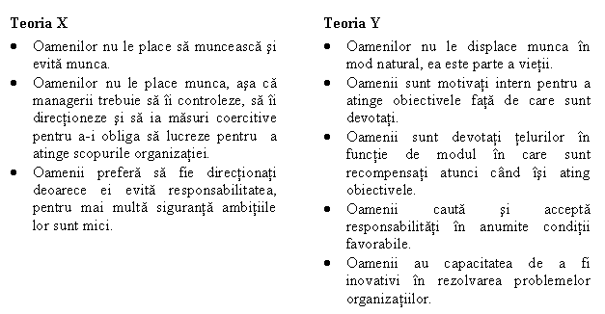
1.3. Teorii manageriale
Mişcarea resurselor umane s-a focalizat pe mediul de lucru în grup.
Conform acestei teorii, muncitorii răspund în primul rând contextului social al locului de muncă, ceea ce include condiţia lor socială şi relaţiile interpersonale din organizaţii. Prin creşterea satisfacţiei muncitorilor la locul de muncă, firma poate obţine performanţe mai ridicate.
Teoria X şi Y (a lui McGregor) este reprezentată de două seturi de afirmaţii privind motivele şi credinţele care influenţează comportamentul managerilor faţă de subordonaţi.
<number>/38

Slide 14
1.3. Teorii manageriale
Dintre teoriile integratoare, cea mai cunoscută este cea dezvoltată de William Ouchi, teoria Z. Această teorie defineşte organizaţia de tip Z ca fiind organizaţia viitorului. Organizaţia are caracteristici care au rezultat din combinarea caracteristicilor managementului japonez cu cele ale managementului american.
Teoria Z
Organizaţia de tip A (american) | Organizaţia de tip Z (american modificat) | Organizaţia de tip J (japonez)
Angajare pe termen scurt | Angajare pe termen lung | Angajare pe viaţă
Luarea deciziilor individual | Luarea deciziilor în colectiv | Luarea deciziilor în colectiv
Responsabilitate individuală | Responsabilitate individuală | Responsabilitate colectivă
Evaluare şi promovare rapidă | Evaluare şi promovare lentă | Evaluare şi promovare lentă
Mecanisme de control explicite | Control informal, implicit, cu măsuri de corecţie formale | Mecanisme de control implicit
Trasee specializate în cariere | Cariere mediu specializate | Cariere nespecializate
Preocupare parţială pentru angajaţi | Preocupare globală pentru angajaţi, incluzând familia | Preocupare pentru angajat ca persoană
<number>/38

Slide 15
1.2. Şcolile de management şi teorii manageriale
Teoria Z
Angajaţii Siemens au locurile de muncă asigurate pe toată durata vieţii
(24.09.2010)
Angajaţii de la Siemens au semnat un acord cu conducerea companiei, prin care au asigurate locurile de muncă pe termen nelimitat, fapt ce arată suflul nou pe care criza economică l-a adus în relaţia angajatorilor cu subordonaţii.
Această măsură este neobişnuită chiar şi în Germania, cunoscută pentru relaţiile amiabile dintre management şi bază. La fel ca alţi jucători din industria germană, Siemens a insistat să-şi păstreze forţa de muncă domestică şi a adoptat măsuri flexibile în ciuda recesiunii, astfel că "relaţia angajator-angajat a supravieţuit testului de foc al crizei economice", spune Dieter Scheitor, reprezentant al uniunii sindicale IG Metall. Compania s-a angajat astfel să nu facă disponibilizări în rândul celor 128.000 de angajaţi germani.
<number>/38

Slide 16
Studiu de caz
Cinci tipare de management românesc
1. Managementul tradiţional - manageri care se comportă şi acţionează potrivit unor reguli administrative care se bazează pe ierarhie, proceduri şi birocraţie. Nu există disponibilitate la schimbările pe care le impun noile condiţii de mediu. Întâlnit, în general, în cadrul firmelor de stat.
2. Managementul antreprenorial - manageri care au pus bazele unor afaceri de la zero. Atitudine flexibilă.
3. Managementul paternalist - manageri care încearcă să schimbe lucrurile, cu scopul de a creşte eficienţa companiilor, dar care sunt în continuare ataşaţi obligaţiilor sociale şi evită situaţii cum ar fi concedierile, chiar dacă numărul mare de angajaţi împiedică dezvoltarea organizaţiei.
4. Managementul misionar - manageri expaţi veniţi în România ca efect al extinderii operaţiunilor multinaţionalelor. Acţionează ca agenţi de transfer de know-how şi pot fi exemple pentru celelalte categorii de conducere. O problemă poate fi situaţia în care managerii expaţi se aşteaptă ca tehnicile de business care se aplică în Occident să fie aplicabile şi în România.
5. Managementul individualist - manageri care recunosc oportunităţile într-o economie cu evolutie lipsită de constanţă şi le exploatează în interes propriu, pentru a realiza câştiguri pe termen scurt.
<number>/38

Slide 17
1.4. Managementul
Managementul este procesul de stabilire a unor obiective şi de coordonare a eforturilor personalului cu scopul de a le realiza într-un mod eficient şi eficace.
Managementul este:
artă deoarece necesită utilizarea unor deprinderi de comportament şi judecată care nu pot fi cuantificate;
ştiinţă deoarece utilizează logica şi analiza, calcule şi formule cantitative.
Pentru a fi o profesie, o ocupaţie trebuie să îndeplinească cinci criterii:
- să acumuleze cunoştinţe – în management acest lucru s-a întâmplat intens în ultimii ani;
- să aplice cu competenţă cunoştinţele teoretice – managementul, spre deosebire de medicină sau avocatură, care “asigură” aplicarea competentă a teoriei prin certificare, aplică un sistem deosebit şi anume controlul la locul de muncă;
- asumarea unei responsabilităţi sociale;
- existenţa şi respectarea unei etici şi a unui autocontrol;
- recunoaşterea de către comunitate.
Managementul este o profesie, deoarece prin definiţie “o profesie este o vocaţie a cărei practică se bazează pe înţelegerea unei structuri teoretice a respectivei părţi a ştiinţei sau tehnicii şi pe abilităţile care însoţesc această înţelegere”.
<number>/38

Slide 18
1.4. Managementul
Funcţiile managementului sunt următoarele:
- planificarea – stabilirea obiectivelor şi determinarea etapelor de realizare;
- decizia (luarea deciziilor) – procesul de alegere între mai multe alternative;
- organizarea – realizarea structurii organizaţiei astfel încât aceasta să îşi atingă obiectivele;
- coordonarea – se referă la activităţi ca motivarea personalului, preocuparea pentru o comunicare eficace în organizaţie;
- controlul – procesul de stabilire a standardelor, de comparare a rezultatelor şi de luare a măsurilor corective.
Previziune
Control
Organizare
Coordonare
Decizie
<number>/38

Slide 19
1.4. Managementul
Funcţii ale firmei
Sistemele de management
Funcţii manageriale
Cercetare - Dezvoltare
Previziune
Producţie
Decizional
Organizare
Comercial
Organizatoric
Analiză
Informational
Decizie
Metodologic
Personal
Coordonare
Financiar - Contabil
Control
Funcţiile întreprinderii, funcţiile managementului şi sistemele de management
<number>/38

Slide 20
1.4. Managementul
Rolurile managerilor sunt împărţite în următoarele categorii
(după H. Mintzberg):
1. Roluri interpersonale:
- rol de reprezentant –reprezintă firma (“taie panglica”);
- rol de lider – conduce subordonaţii;
- rol de legătură – coordonează două sau mai multe unităţi.
2. Roluri informaţionale:
- rol de monitor – caută informaţii importante pentru organizaţie;
- rol de diseminator – distribuie informaţii în organizaţie;
- rol de purtător de cuvânt – vorbeşte în numele organizaţiei.
3. Roluri decizionale:
- rol de întreprinzător – vede oportunităţi pentru organizaţie;
- rol de negociator – negociază în interiorul şi exteriorul organizaţiei;
- factor de soluţionare a perturbaţiilor şi problemelor;
- factor de alocare a resurselor.
<number>/38

Slide 21
1.5. Ierarhia managerială
Ierarhic există trei tipuri de manageri, şi anume:
- managerii de vârf (top-managerii) pot avea diferite denumiri: preşedinte al Consiliului de Administraţie, preşedinte, administrator, rector, etc.;
- managerii de mijloc sunt directorii, şefii de secţie şi de birouri, care coordonează activităţi desfăşurate în compartimentele de resurse umane, producţie, comercial, etc.
managerii de linia întâi (conducerea operativă) sunt cei implicaţi direct în activităţi productive: maiştri, şefi de ateliere
Tipuri de manageri
Manageri de vârf
Manageri de mijloc
Manageri
de linia întâi
<number>/38

Slide 22
1.5. Ierarhia managerială
Deprinderile necesare managerilor:
deprinderi tehnice – necesare pentru a rezolva sarcini specializate;
deprinderi interpersonale – managerii trebuie să fie capabili să comunice cu subordonaţii, să îi motiveze, etc.
deprinderi conceptuale – managerii trebuie să aibă o gândire abstractă şi să păstreze o “viziune generală” asupra organizaţiei;
deprinderi de diagnosticare – capacitatea de a înţelege relaţia cauză-efect şi de a găsi soluţia optimă.
Manageri de vârf | Deprinderi conceptuale | Deprinderi de diagnosticare
Manageri de mijloc
Manageri de primă linie | Deprinderi tehnice | Deprinderi interpersonale
Deprinderi manageriale în funcţie de nivelul ierarhic
<number>/38

Slide 23
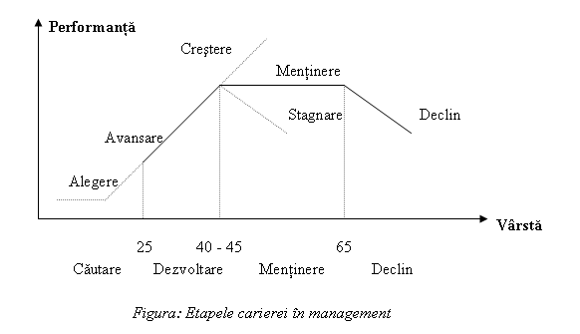
1.6. Cariere în management
<number>/38

Slide 24
1.6. Cariere în management
Cariera unei persoane trece prin mai multe etape, şi anume:
Etapa de căutare, primul stadiu în evoluţia carierei, este caracterizată de auto-analiză şi căutarea diferitelor tipuri de posturi disponibile. În această etapă persoana îşi dezvoltă, uneori sub influenţa părinţilor, a profesorilor şi a prietenilor aşteptări privind cariera. Din nefericire, uneori aceste aşteptări nu sunt realiste.
Etapa de dezvoltare este etapa în care persoanele devin din ce în ce mai productive, iar performanţele lor cresc cu trecerea anilor. După unii autori, această perioadă este între 25 şi 35 de ani şi este caracterizată de “învăţare din greşeli” şi de creşterea performanţelor.
Etapa de menţinere este a treia etapă, caracterizată de menţinerea la acelaşi nivel a ,,productivităţii". Se mai numeşte şi “platoul” carierei, fiind o perioadă fără o creştere semnificativă a performanţelor.
Declinul este perioada în care, după pensionare, performanţele personale scad.
<number>/38

Slide 25
1.6. Cariere în management
Secretele carierei de succes
Ţine minte că o performanţă ridicată, care îi mulţumeşte pe superiorii tăi, este fundamentul succesului, dar trebuie să ştii că nu orice performanţă este uşor de măsurat. Determină criteriile reale după care eşti evaluat şi fii deosebit de riguros în evaluarea propriilor tale performanţe după aceste criterii.
Condu-ţi cariera; fii activ în influenţarea anumitor decizii, nu numai efortul este recompensat.
Străduieşte-te să obţii posturi care au înaltă vizibilitate şi expunere, în care poţi fi un “erou”, observat de către cei mai importanţi din organizaţie. Verifică dacă organizaţia are un sistem de urmărire a carierei tinerilor angajaţi. Ţine minte că posturile care implică riscuri în muncă tind să fie cele care oferă cea mai înaltă vizibilitate, spre deosebire de cele din domeniile “de birou”, dar pe de altă parte, vizibilitatea se poate obţine şi prin activităţi în afara locului de muncă, în comunitatea din care faci parte.
Dezvoltă relaţii cu un membru mai vechi al conducerii firmei, care poate deveni “protectorul” tău. Încercă să devii un subordonat important al acestuia, cu deprinderi complementare.
Învaţă sarcinile care le ai de realizat cât de repede posibil şi instruieşte o persoană care poate să te înlocuiască, astfel încât să fii disponibil pentru avansare atunci când ţi se va propune o altă funcţie.
<number>/38

Slide 26
1.6. Cariere în management
Secretele carierei de succes (continuare)
Nominalizează-te pentru alte posturi: modestia nu este neapărat o virtute. Totuşi, schimbă postul pentru mai multă putere sau influenţă, nu numai pentru statut sau bani.
Înainte de a primi o promovare, analizează-ţi riguros părţile tari şi slabe, ce îţi place şi ce nu îţi place. Nu accepta o promovare dacă îţi va scoate în evidenţă părţile slabe şi vei avea de făcut activităţi care nu îţi plac.
Pleacă din organizaţie atunci când îţi convine, dar desparte-te în termeni buni de ea, nu fii critic. Nu rămâne subordonatul unei persoane care nu a promovat în ultimii trei sau cinci ani.
Nu te lăsa prins de îngusta descriere a sarcinilor din fişa postului. Fă mai mult şi demonstrează că poţi realiza mai mult.
Reţine că vei avea de-a face cu dileme etice, indiferent cât de moral eşti. Nu există dovezi că managerii lipsiţi de etică au mai mult succes decât cei etici, dar s-ar putea ca cei care se mişcă mai repede să fie mai puţin conştiincioşi din punct de vedere social. De aceea, din când în când, trebuie să îţi examinezi valorile personale şi să te întrebi cât de mult eşti dispus să sacrifici pentru organizaţie.
<number>/38

Slide 27










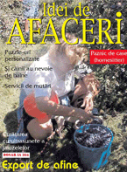





Recomandări: Reviste, Ziare
<number>/38

Slide 28
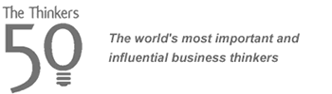
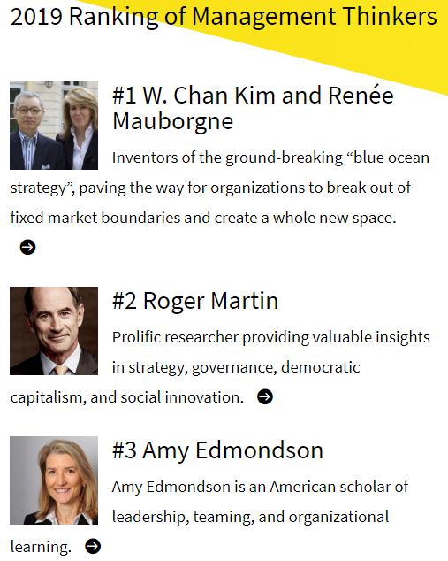
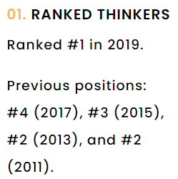
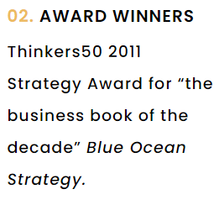
https://thinkers50.com/
<number>/38

Slide 29


<number>/38

Slide 30
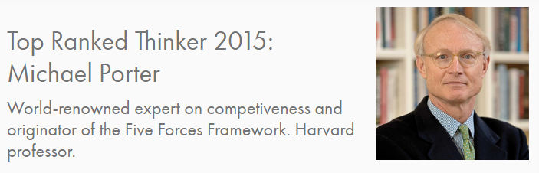
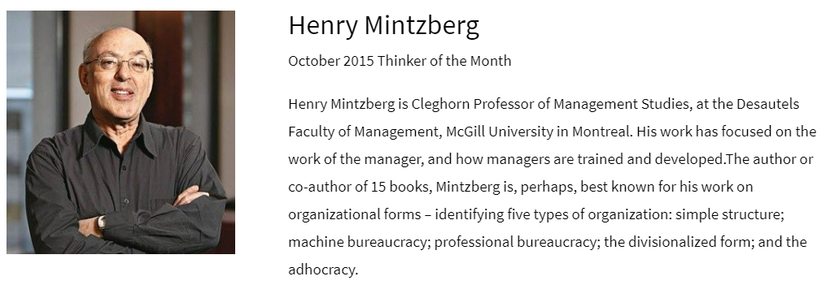
See Henry Mintzberg’s Bio
<number>/38

Slide 31
There are 10 criteria.
Each guru was marked against the following criteria on a scale of 1 (low) to 10 (high).
1. Originality of Ideas
2. Practicality of Ideas
3. Presentation Style
4. Written communication
5. Loyalty of followers
6. Business sense
7. International outlook
8. Rigor of research
9. Impact of ideas
10. The elusive guru factor
<number>/38

Slide 32

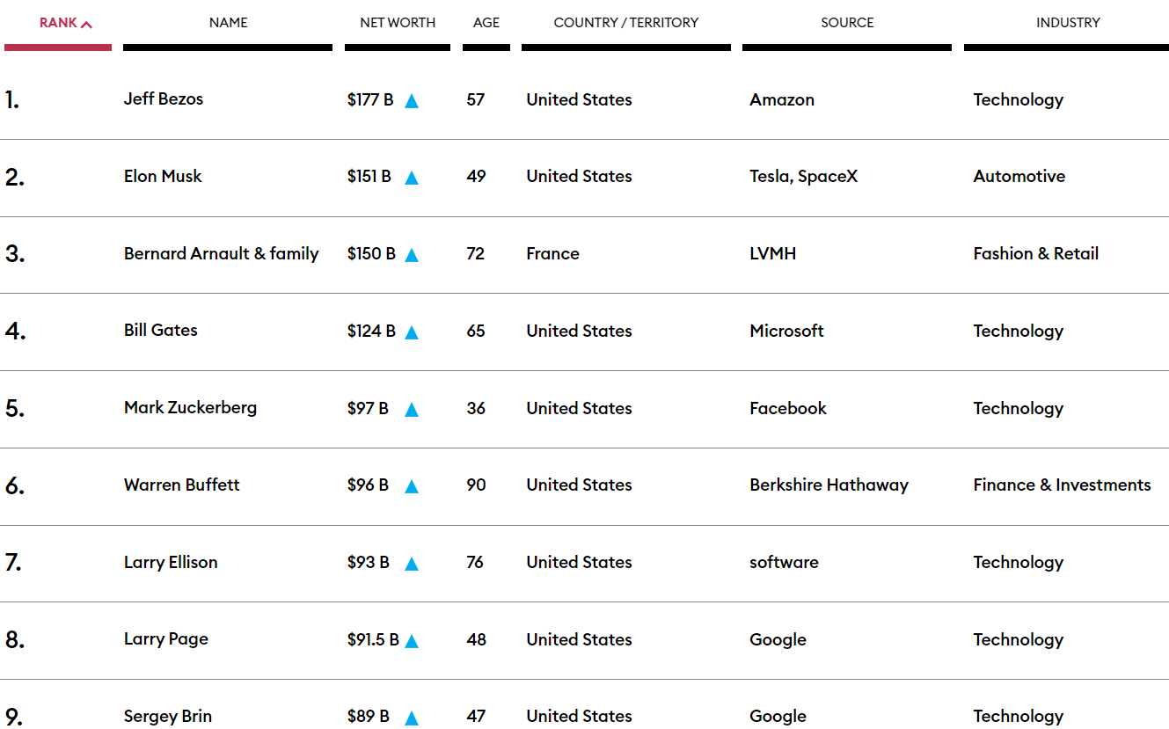
The World's Billionaires
2021
<number>/38

Slide 33
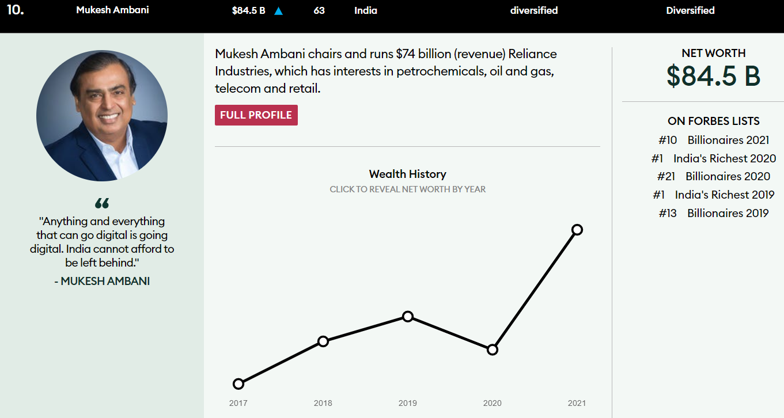
<number>/38

Slide 34
TOPUL CELOR MAI BOGAŢI OAMENI DIN ROMÂNIA
Forbes, 2020
Locul 10, Iulian Dascălu, 1,2 mld. Lei - și-a construit un imperiu în domeniul imobiliarelor, iar povestea sa este descrisă de proiectele Iulius pe care le dezvoltă de mai bine de două decenii.
Locul 9, Anca Vlad, 1,3 mld. Lei - Grupul Fildas-Catena, deținut de Anca Vlad, cel mai puternică femeie din business-ul românesc, a raportat în anul 2019 un record al afacerilor.
Locul 7, Familia Talpeș, 1,4 mld. Lei - Bitdefender, unul dintre cei mai mari producători de soluţii de securitate cibernetică la nivel global, schimbă strategia în pandemie și se implică în problemele comunității.
Locul 7, Andrei Diaconescu și Victor Căpitanu, 1,4 mld. Lei - Sunt printre cei mai importanţi antreprenori români din industria de real estate. Răbdarea, disciplina, perseverenţa și curajul reprezintă doar câteva dintre elementele care le-au pavat calea spre succesul de care se bucură astăzi.
Locul 6, Radu Dimofte, 1,5 mld. Lei - Pandemia a schimbat modul în care trăim și viziunea asupra lumii într-un timp extrem de scurt. Primii care au experimentat puterea Asa distructivă au fost antreprenorii din industria HoReCa
Locul 5, Zoltan Teszari, 1,9 mld. Lei - RCS & RDS, companie controlată de omul de afaceri Zoltan Teszari, a rezistat crizei COVID-19, fără să sufere lovituri majore. Investiţiile masive din ultimii ani au asigurat stabilitatea afacerii și au generat un profit record în 2019
Locul 4, Anastasia Soare, 2,3 mld. Lei - pierde o parte din imperiul construit de-a lungul ultimelor două decenii, dar își păstrează „corona” și supremaţia din „Regatul Sprâncenelor”.
Locul 3, Ion Țiriac, 6 mld. Lei - continuă afacerile, dar nu stă prea departe nici de arena sportivă
Locul 2, Dragos și Adrian Pavăl, 7,5 mld. Lei - Compania Dedeman, deținută de fraţii Dragoș și Adrian Pavăl, a cunoscut în 2019 o creștere a cifrei de afaceri de 13,7%, fiind al șaselea an consecutiv în care afacerile au crescut cu un miliard de lei.
Locul 1, xxxxxxxxxxx, 7,7 mld. Lei - Indiferent de industrie, tendinţa de automatizare este inevitabilă. În 2020 roboţii sunt deja printre noi și fac o muncă grea, care necesită de obicei un număr rezonabil de oameni
<number>/38

Slide 35
TOPUL CELOR MAI BOGAŢI OAMENI DIN ROMÂNIA
Forbes, 2019
Locul 10, Iulian Dascălu, 1,2 mld. Lei - și-a construit un imperiu în domeniul imobiliarelor, iar povestea sa este descrisă de proiectele Iulius pe care le dezvoltă de mai bine de două decenii.
Locul 9, Anca Vlad, 1,3 mld. Lei - Grupul Fildas-Catena, deținut de Anca Vlad, cel mai puternică femeie din business-ul românesc, a raportat în anul 2019 un record al afacerilor.
Locul 7, Familia Talpeș, 1,4 mld. Lei - Bitdefender, unul dintre cei mai mari producători de soluţii de securitate cibernetică la nivel global, schimbă strategia în pandemie și se implică în problemele comunității.
Locul 7, Andrei Diaconescu și Victor Căpitanu, 1,4 mld. Lei - Sunt printre cei mai importanţi antreprenori români din industria de real estate. Răbdarea, disciplina, perseverenţa și curajul reprezintă doar câteva dintre elementele care le-au pavat calea spre succesul de care se bucură astăzi.
Locul 6, Radu Dimofte, 1,5 mld. Lei - Pandemia a schimbat modul în care trăim și viziunea asupra lumii într-un timp extrem de scurt. Primii care au experimentat puterea Asa distructivă au fost antreprenorii din industria HoReCa
Locul 5, Zoltan Teszari, 1,9 mld. Lei - RCS & RDS, companie controlată de omul de afaceri Zoltan Teszari, a rezistat crizei COVID-19, fără să sufere lovituri majore. Investiţiile masive din ultimii ani au asigurat stabilitatea afacerii și au generat un profit record în 2019
Locul 4, Anastasia Soare, 2,3 mld. Lei - pierde o parte din imperiul construit de-a lungul ultimelor două decenii, dar își păstrează „corona” și supremaţia din „Regatul Sprâncenelor”.
Locul 3, Ion Țiriac, 6 mld. Lei - continuă afacerile, dar nu stă prea departe nici de arena sportivă
Locul 2, Dragos și Adrian Pavăl, 7,5 mld. Lei - Compania Dedeman, deținută de fraţii Dragoș și Adrian Pavăl, a cunoscut în 2019 o creștere a cifrei de afaceri de 13,7%, fiind al șaselea an consecutiv în care afacerile au crescut cu un miliard de lei.
Locul 1, Daniel Dines, 7,7 mld. Lei - Indiferent de industrie, tendinţa de automatizare este inevitabilă. În 2020 roboţii sunt deja printre noi și fac o muncă grea, care necesită de obicei un număr rezonabil de oameni
<number>/38

Slide 36
TOPUL CELOR MAI BOGAŢI OAMENI DIN ROMÂNIA
CAPITAL, decembrie 2019
Locul 1 – Dragoş şi Adrian Pavăl, Dedeman
Locul 2 – Ion Ţiriac
Locul 3 – Daniel Dines, UiPath
Locul 4 – Anastasia Soare, Anastasia Beverly Hills
Locul 5 – Dan Voiculescu, Antena Group
Locul 6 – Zoltan Teszari, RCS&RDS
Locul 7 – Gruia Stoica, Grampet
Locul 8 – Iulian Dascălu, Iulius si Atterbury
Locul 9 – Radu Dimofte, Sphera Franchise Group
Locul 10 – Anca Vlad, Fildas Catena
<number>/38

Slide 37
Studiu de caz Curs 1
Era colaborării descentralizate
Circulă pe Net o istorioară amuzantă şi aproape sigur apocrifă.
Se spune că Larry Ellison, preşedintele firmei Oracle, a ţinut un discurs absolvenţilor universităţii Yale, cu care ocazie le-a spus că tocmai au ratat şansa de a deveni bogaţi.
<number>/38

Slide 38
Studiu de caz Curs 1
A adus ca argument faptul că nici el, nici Bill Gates şi nici Paul Allen (co-fondatorul firmei Microsoft) n-au terminat facultatea şi cu toate acestea sunt cei mai bogaţi trei oameni ai planetei. Mai mult, nici Michael Dell şi nici Steve Jobs (fondatorul firmei Apple) n-au terminat facultatea şi sunt în topul celor mai bogaţi...
Morala care se poate trage n-are legătură cu facultatea, ci cu faptul că industria informatică - şi cu precădere cea de software - a adus venituri uriaşe, cu viteză direct proporţională cu ritmul exploziv cu care s-a dezvoltat.
Într-o ramură cu asemenea dinamică, doar cei care au avut deopotrivă viziune tehnologică şi viziune comercială au prins potul cel mare. Cei care au avut-o doar pe prima se vor mulţumi cu gloria şi cu averi mult mai puţin impozante.
<number>/38

Slide 39
Studiu de caz Curs 1
Există însă şi un erou cu totul şi cu totul singular, care nu pare să se încadreze în nici un fel în această schemă.
Se numeşte Linus Torvalds, are 50 de ani şi figurează deja în Enciclopedia Britannica. Desigur, el este cel care a pus bazele unui sistem de operare care se numeşte Linux. Din punct de vedere tehnologic, Linux nu are nimic revoluţionar. Este bazat pe principiile Unix-ului, care a fost creat înainte ca Linus să se fi născut, şi a fost inspirat într-o oarecare măsură de sistemul Minix, dezvoltat în scopuri educaţionale.
Ceea ce este însă cu adevărat revoluţionar este modul în care a fost dezvoltat sistemul: prin colaborarea voluntară a mii de programatori din întreaga lume. S-ar putea deduce că Linus este un geniu organizatoric. Nu este - sau, cel puţin, nu în sensul pe care-l are acum cuvântul "organizare". De fapt, Linus n-a organizat nimic. A publicat nucleul sistemului pe Internet în 1991 şi a invitat pe toată lumea să-l folosească şi să-l îmbunătăţească. Comunitatea dezvoltatorilor s-a format oarecum spontan şi a funcţionat aproape haotic. Oricine putea să contribuie, oricine putea să folosească, să testeze, să corecteze erori, să propună îmbunătăţiri. Fără o agendă, fără un plan bine precizat. Descentralizarea totală este oarecum similară cu cea a mediului în care s-a desfăşurat întregul proces: Internetul.
Este un adevărat miracol că din această anarhie a rezultat un produs de o calitate excepţională, care a devenit în prezent al doilea sistem de operare ca număr de instalări.
<number>/38

Slide 40
Studiu de caz Curs 1
Accidental sau nu, modelul de dezvoltare open source a Linux-ului a reprezentat o deschidere către un nou model economic. O mulţime de proiecte software au preluat acest model colaborativ de dezvoltare iar situl Sourceforge.net găzduieşte în prezent peste 65.000 de astfel de proiecte.
Însă modelul poate funcţiona şi în alte domenii iar revista Wired nu s-a sfiit să compare importanţa sa cu apariţia liniei de asamblare la începutul secolului 20: ceea a reprezentat linia de asamblare pentru epoca industrială va reprezenta modelul open source pentru economia bazată pe informaţie.
Cu siguranţă, succesul proiectului Wikipedia vine să valideze modelul colaborării descentralizate prin Internet impus de Linux, demonstrând că funcţionează nu doar în software ci şi în alte domenii în care informaţia şi cunoaşterea sunt fundamentale.
Întrebări
<number>/38

